Slide 1


Team MAKER
HANGER

Slide 2


01
02
03
04
05
06
07
역할 분담
시스템 소개
CONTENTS
요구사항 분석
설계
구현
어려웠던 점과 배웠던 점
조원별 기여도

Slide 3

01
역할 분담

Slide 4
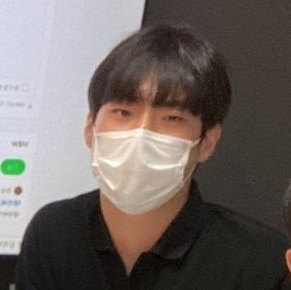
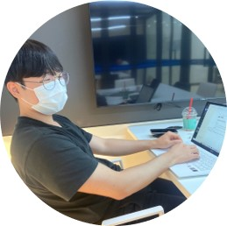
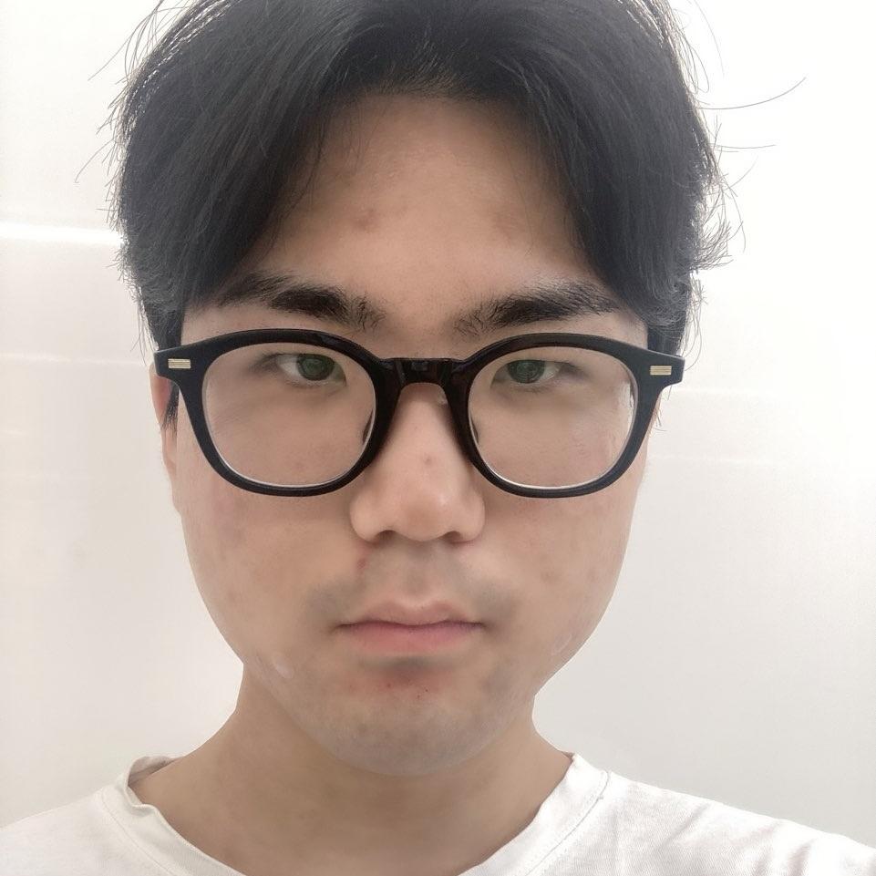
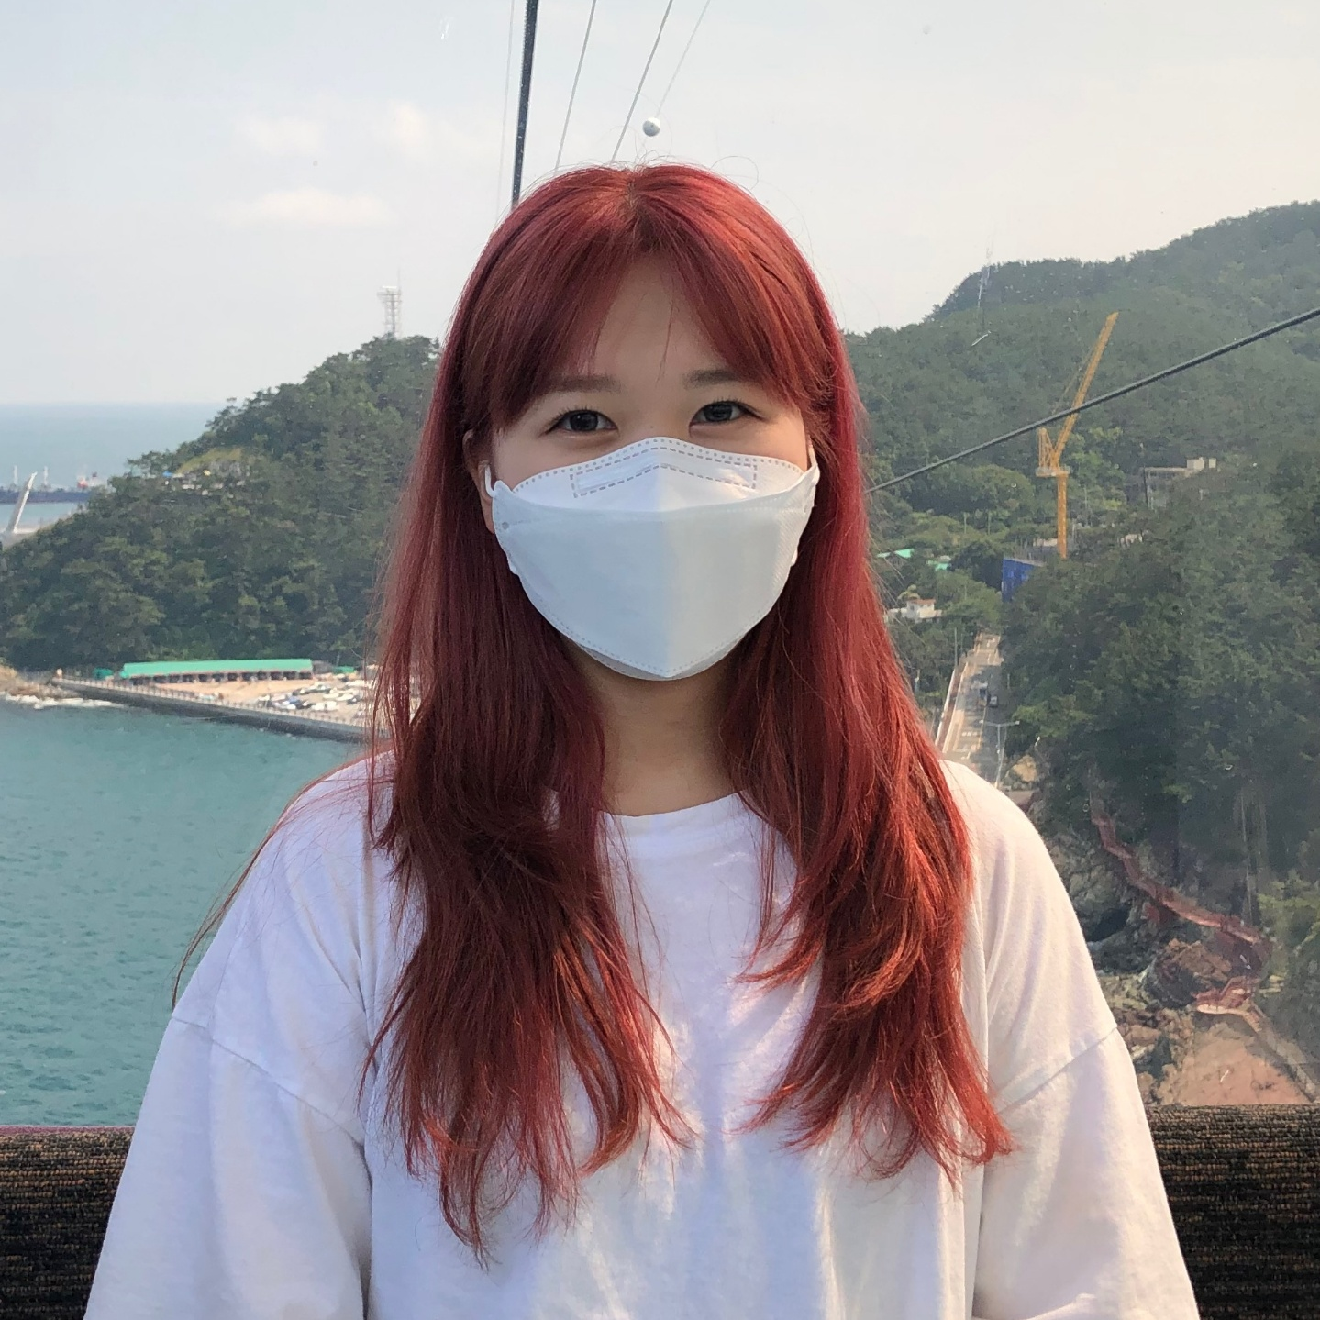
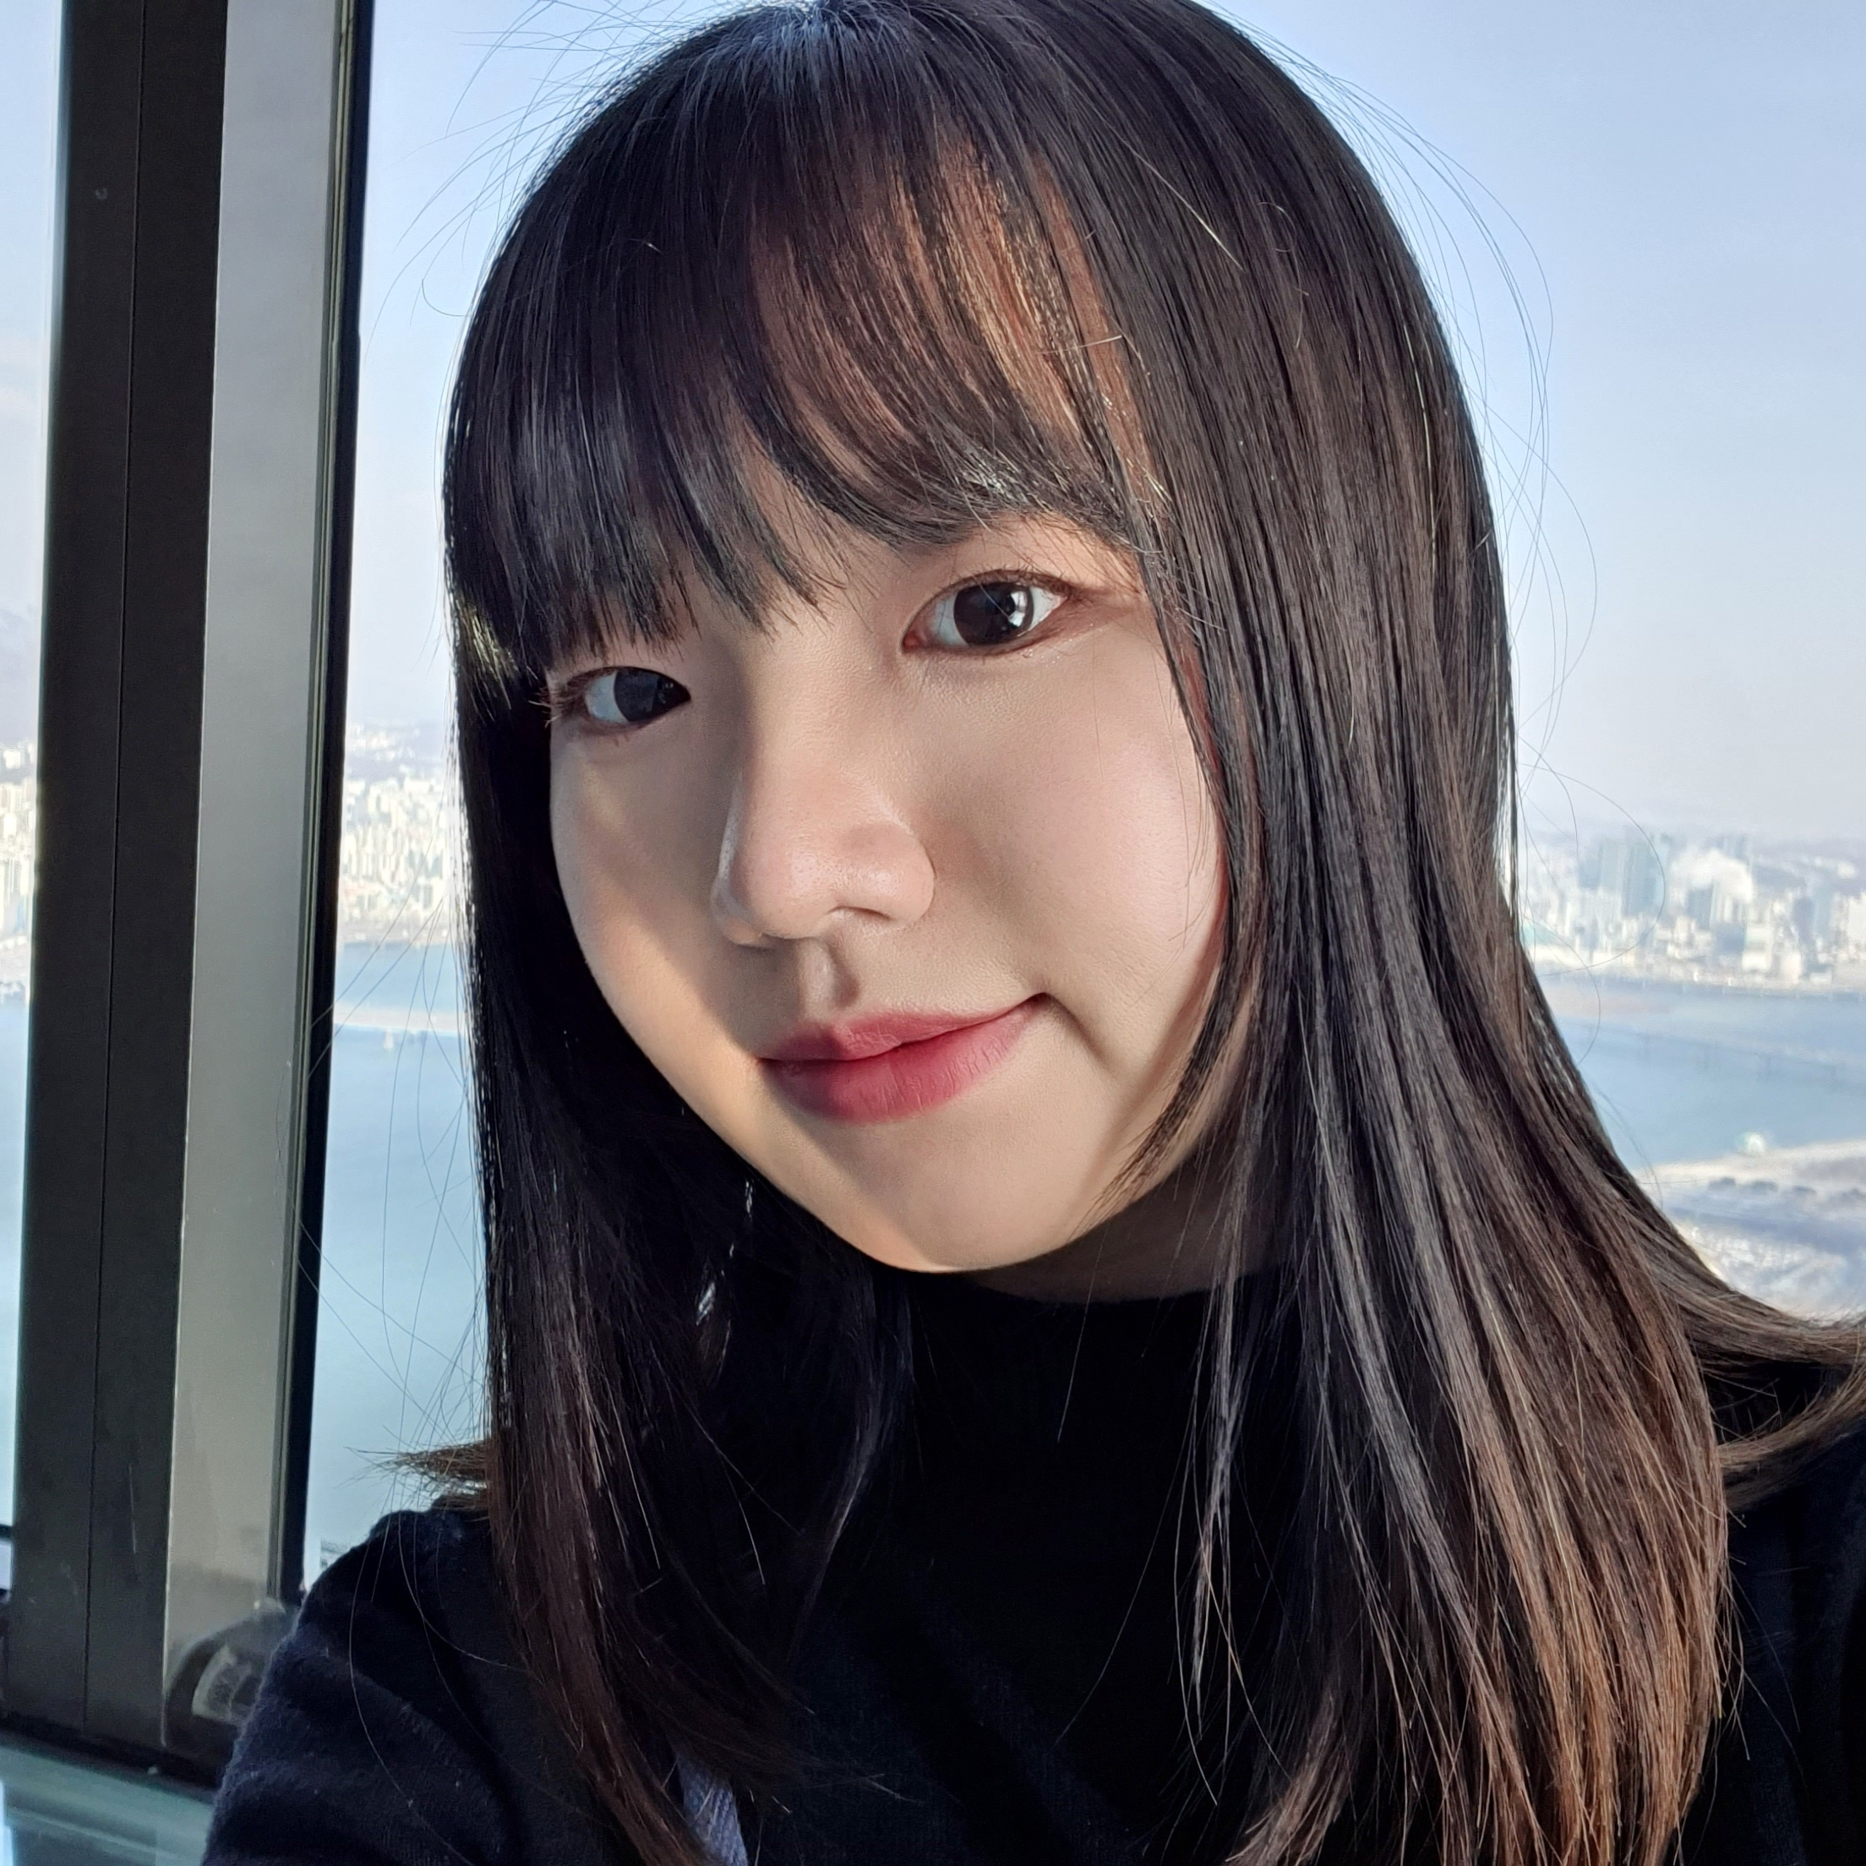


역할 분담
01
휴먼지능정보공학과 201710742
고동천
휴먼지능정보공학과 201710815
황선웅
컴퓨터과학과 201811154
이현호
컴퓨터과학과 202010896
이유진
컴퓨터과학과 202010911
장혜원
팀장
요구사항 명세서 작성 클래스 다이어그램 작성 백엔드 구현
발표
요구사항 명세서 작성 클래스 다이어그램 작성
안드로이드 구현
발표
요구사항 명세서 작성
클래스 다이어그램 작성
의류 사진 제공
요구사항 명세서 작성
시퀀스 다이어그램 작성
의류 사진 제공
PPT 제작
요구사항 명세서 작성
시퀀스 다이어그램 작성
의류 사진 제공
PPT 제작

Slide 5

02
시스템 소개

Slide 6




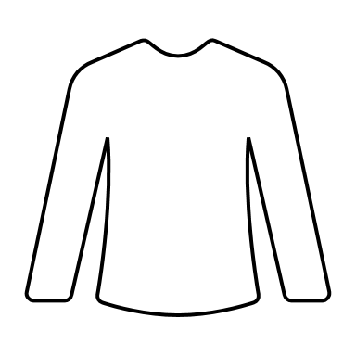



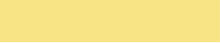


시스템 소개
02
HANGER
: 사계절별 의류를 보관하고 앱을 통해 의류를 관리할 수 있는 앱
의류 관리 기능
(추가/조회/수정/삭제)
날씨 조회
날씨에 맞는
의류 추천
의류 세탁법 제공

Slide 7

03
요구사항 분석

Slide 8
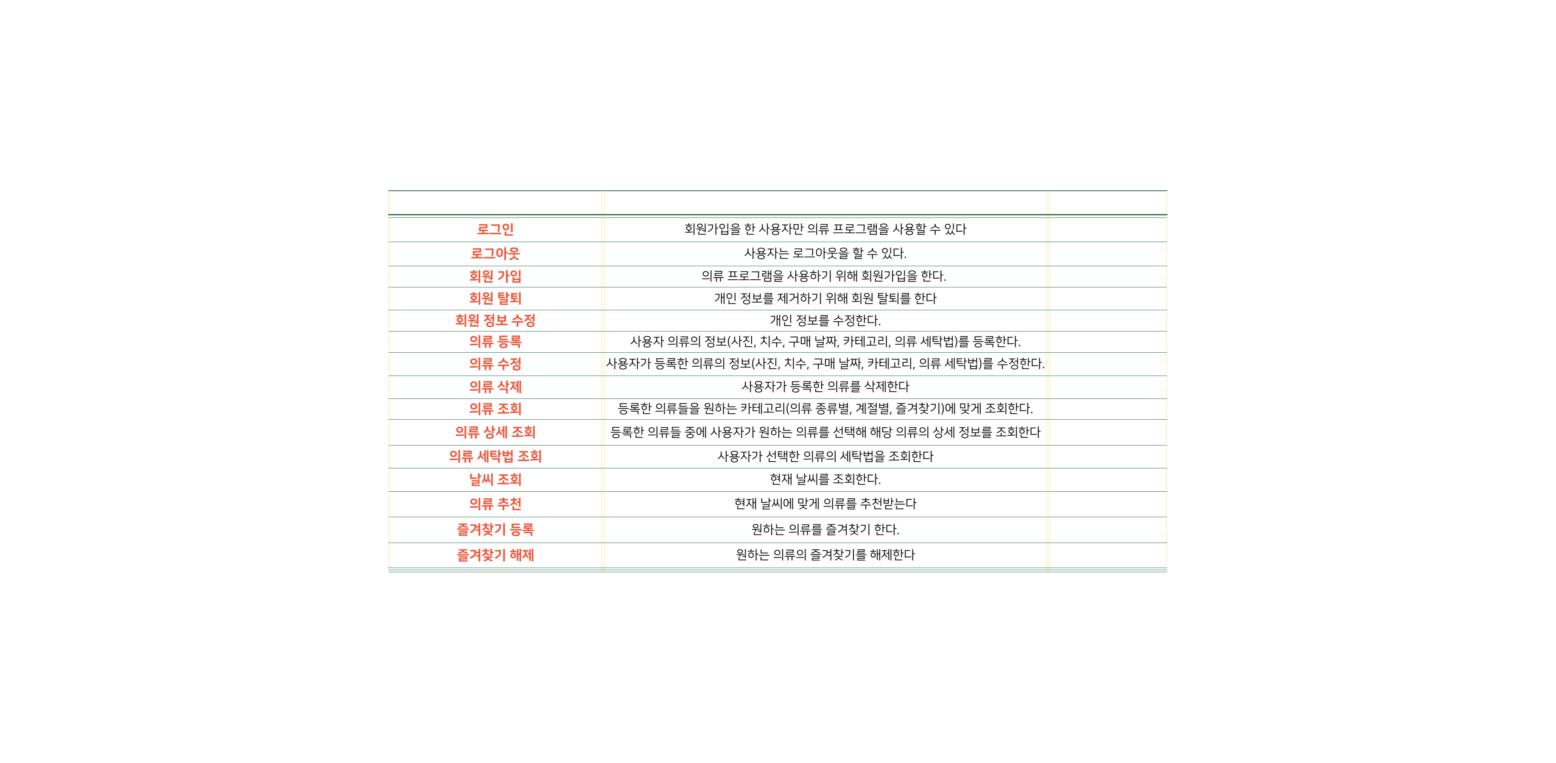
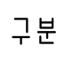

요구사항 명세서 – 고객 기능 요구사항
03

Slide 9
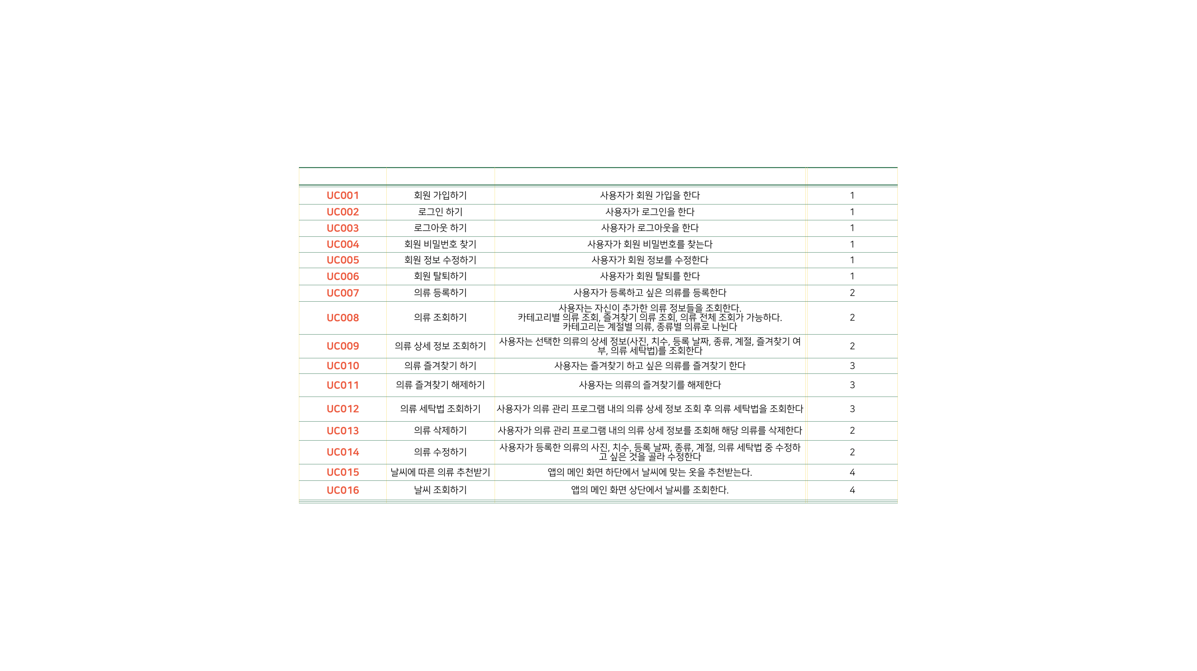

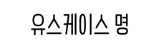


요구사항 명세서 – 유스케이스 목록
03

Slide 10
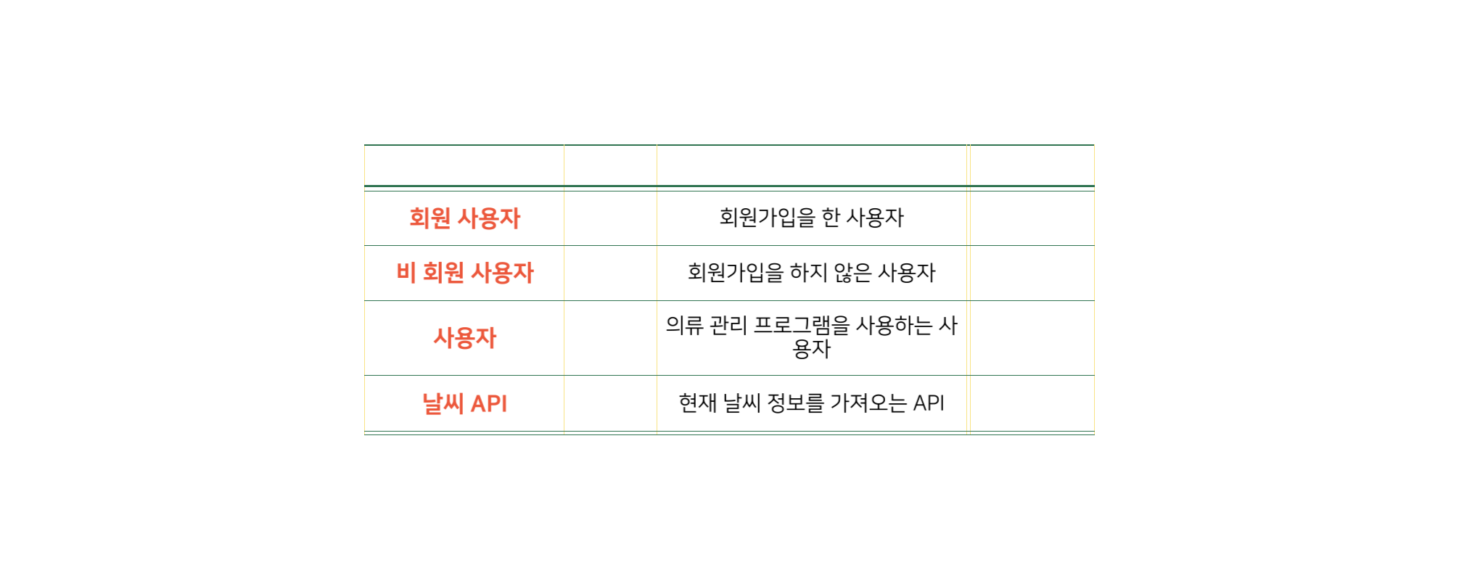


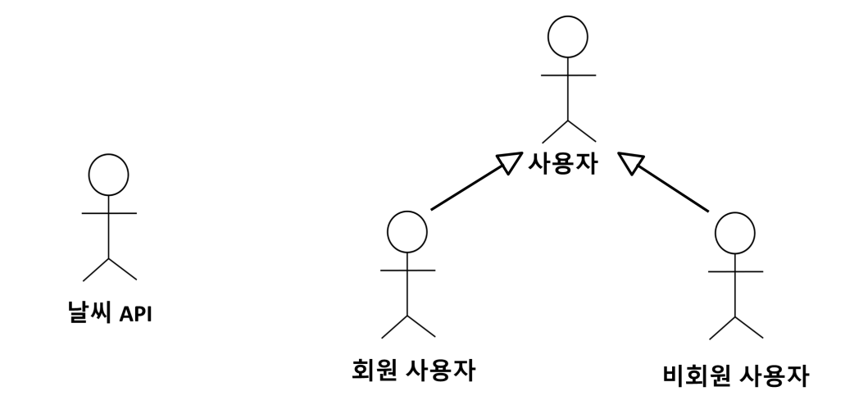
요구사항 명세서 – 사용자 분석
03

Slide 11
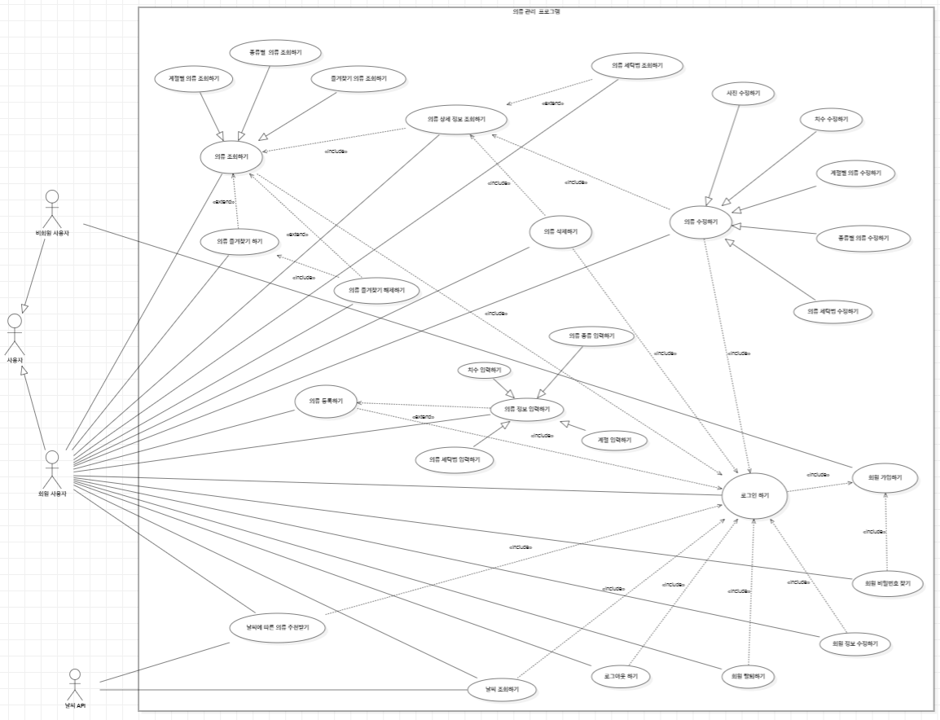
요구사항 명세서 – 유스케이스 다이어그램
03

Slide 12

04
설계
클래스 다이어그램
- 안드로이드
- 서버
시퀀스 다이어그램

Slide 13




Architecture
04
Architecture
Client
Server
DB

Slide 14
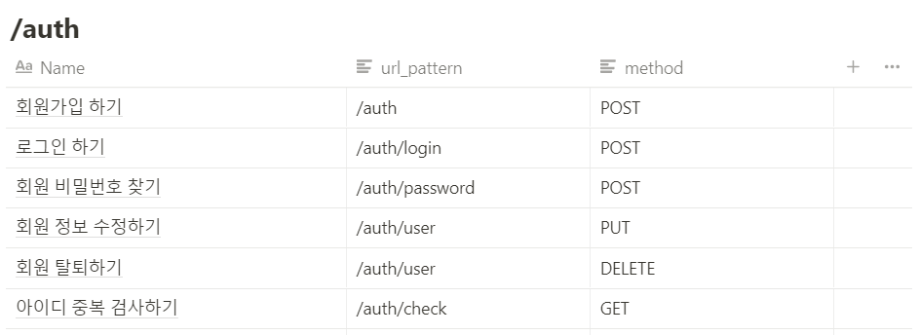
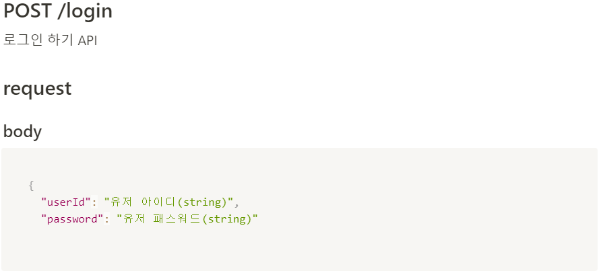
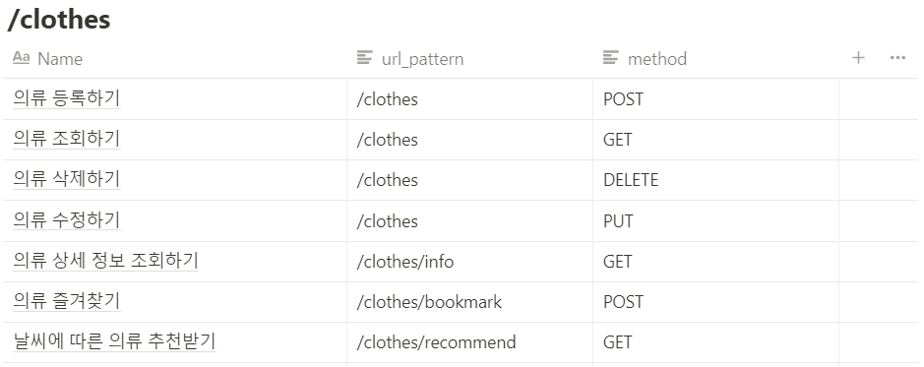
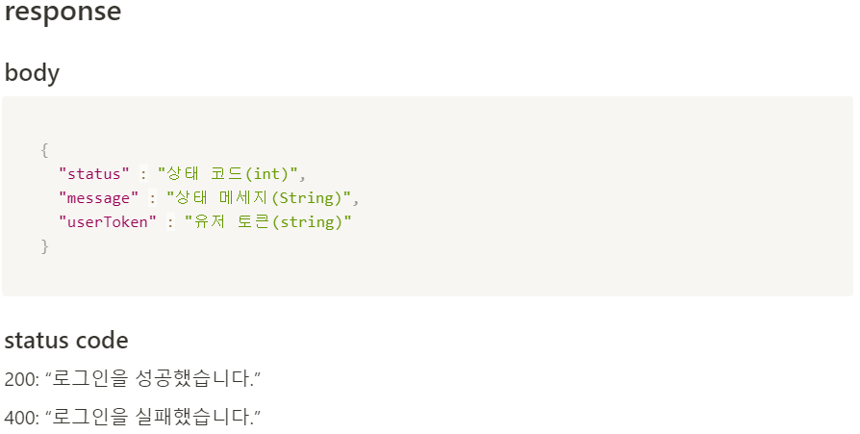
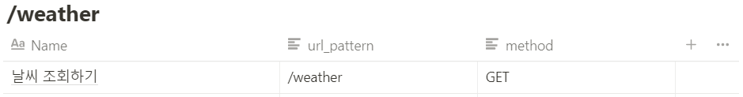
API DOCS
04
API Docs
로그인 하기 API

Slide 15
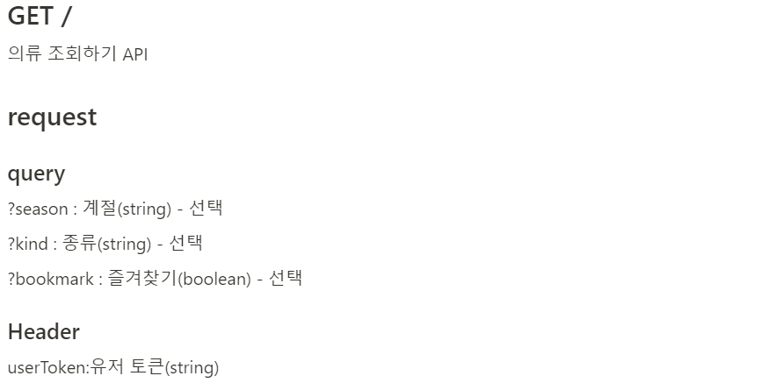
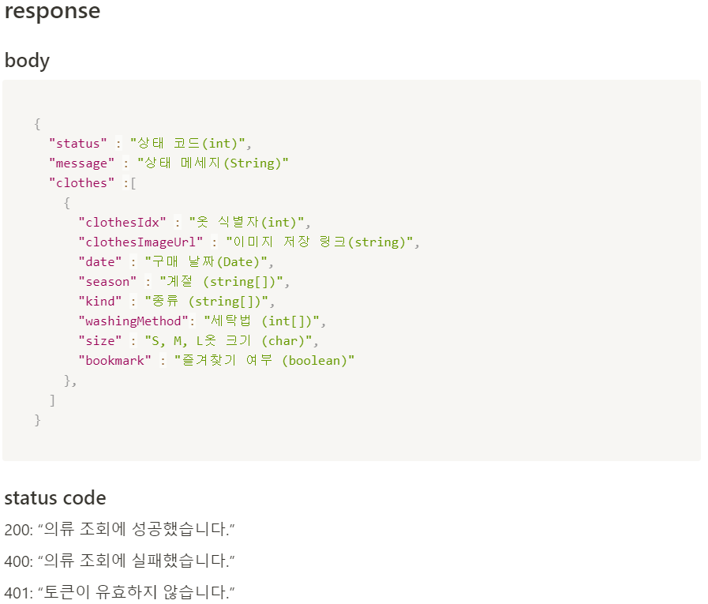
API DOCS
04
API Docs
의류 조회하기 API

Slide 16
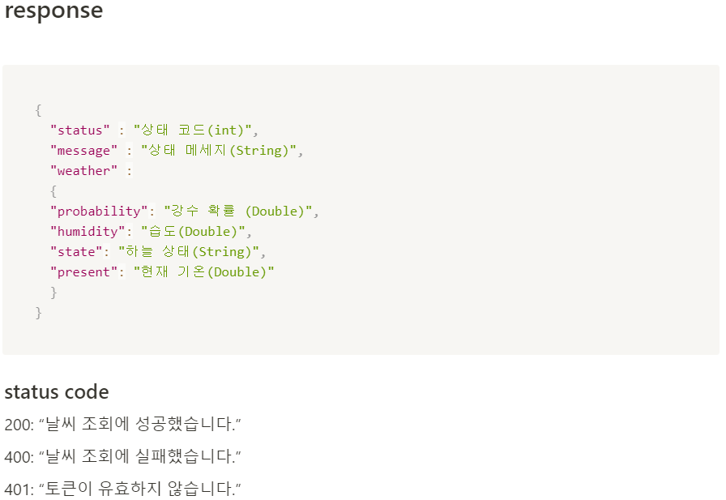
API DOCS
04
API Docs
날씨 조회하기 API

Slide 17
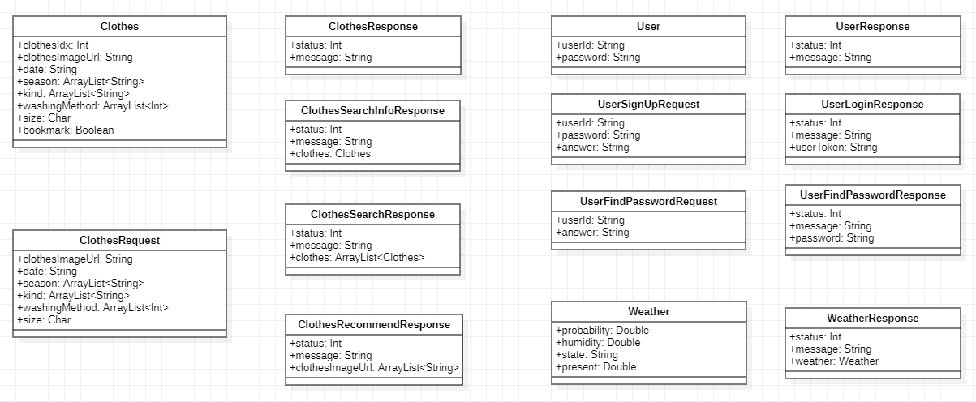

Android – Entity
04

Slide 18
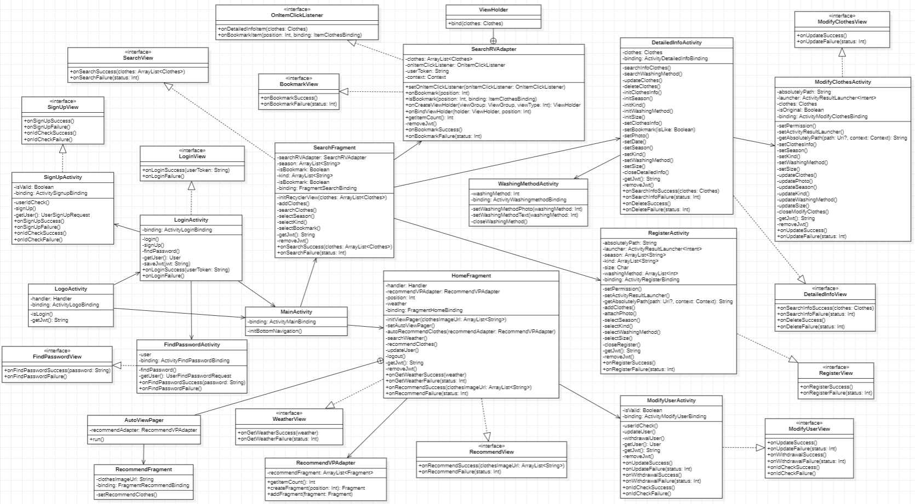
Android – Main
04

Slide 19
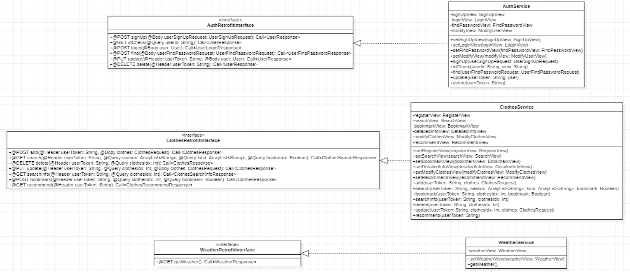
Android – API
04

Slide 20
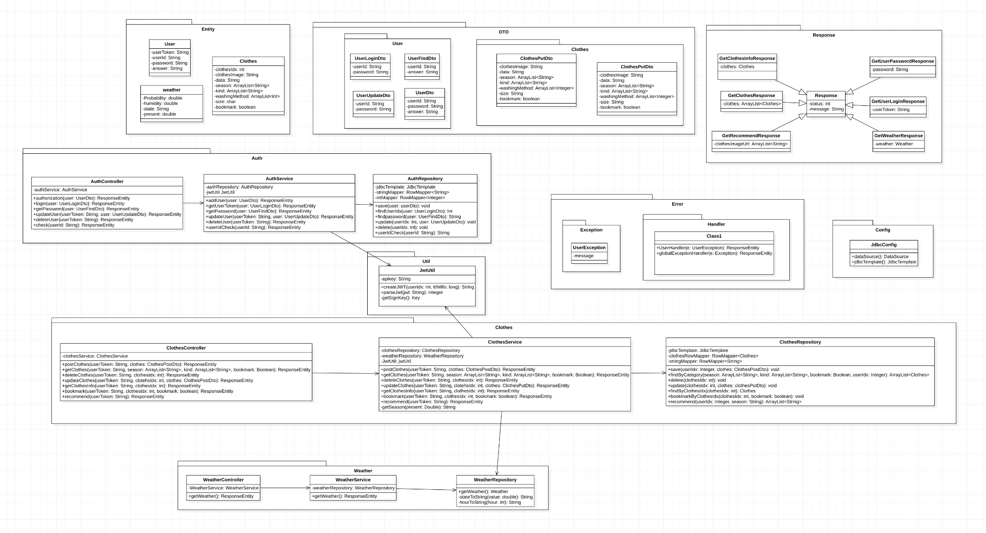
Server
04

Slide 21
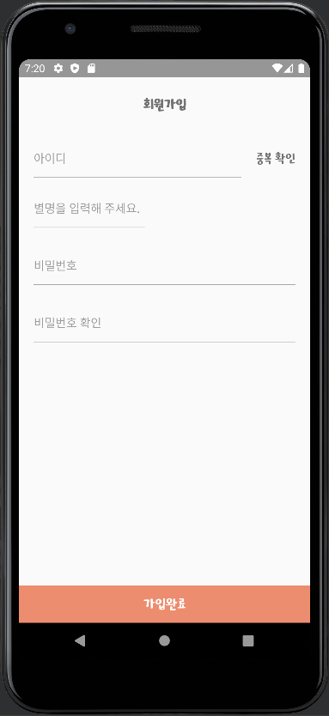
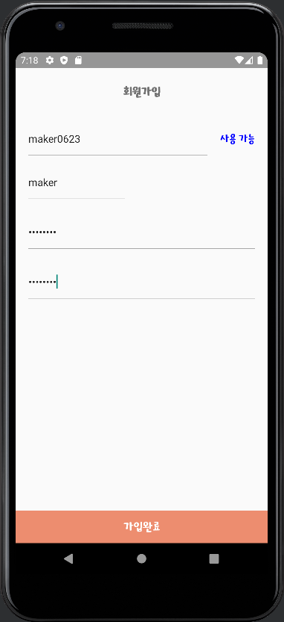
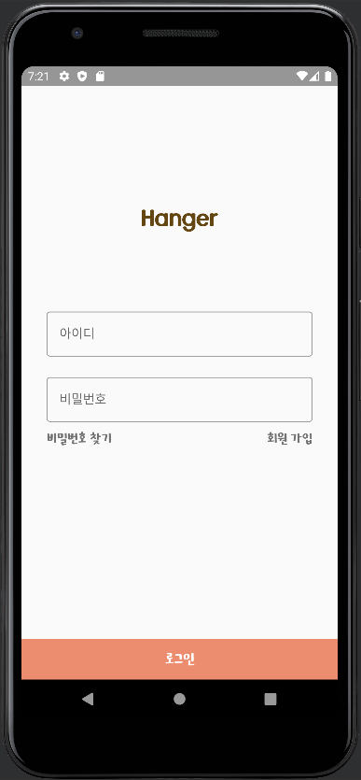
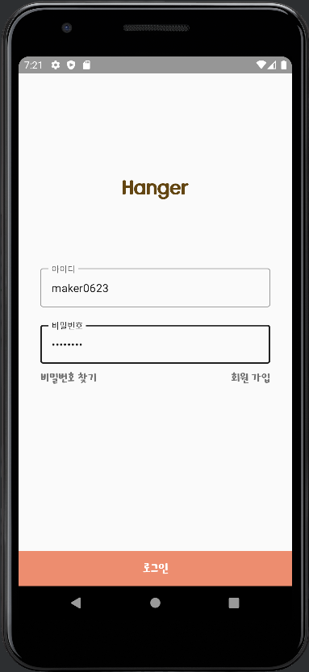

회원 가입하기, 로그인 하기
04
UC001 회원 가입하기
사용자가 회원 가입을 한다.
UC002 로그인 하기
사용자가 로그인을 한다.

Slide 22
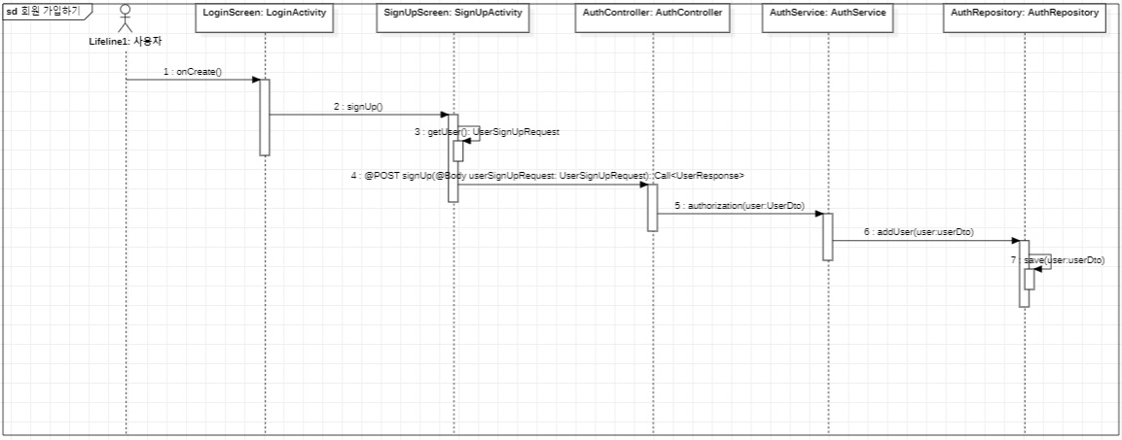
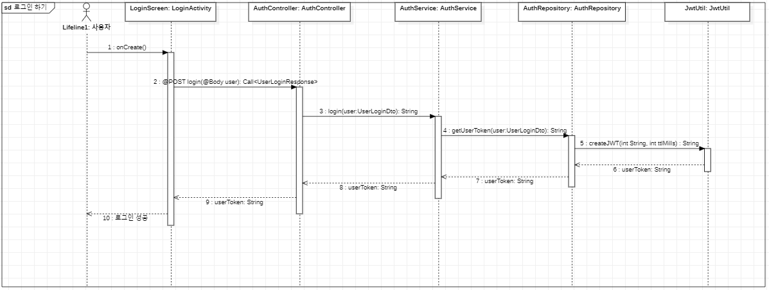
Sequence Diagram – 회원 가입하기, 로그인 하기
04

Slide 23
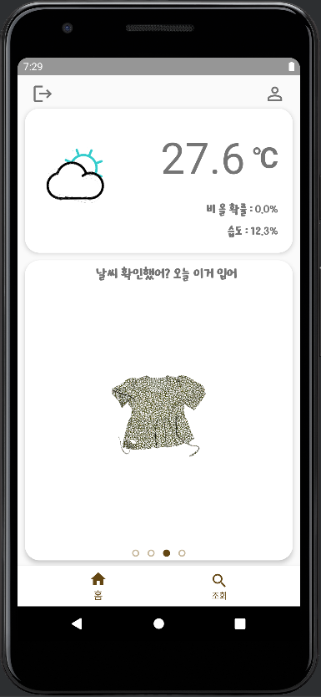
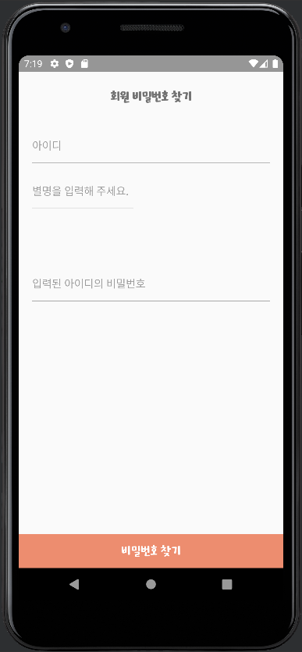
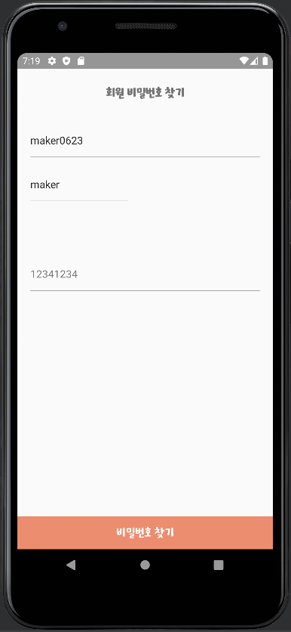
로그아웃 하기, 회원 비밀번호 찾기
04
UC003 로그아웃 하기
사용자가 로그아웃을 한다.
UC004회원 비밀번호 찾기
사용자가 회원 비밀번호를 찾는다.

Slide 24
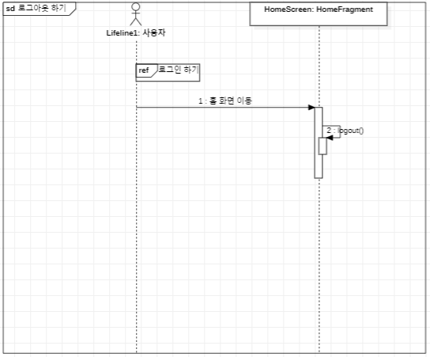
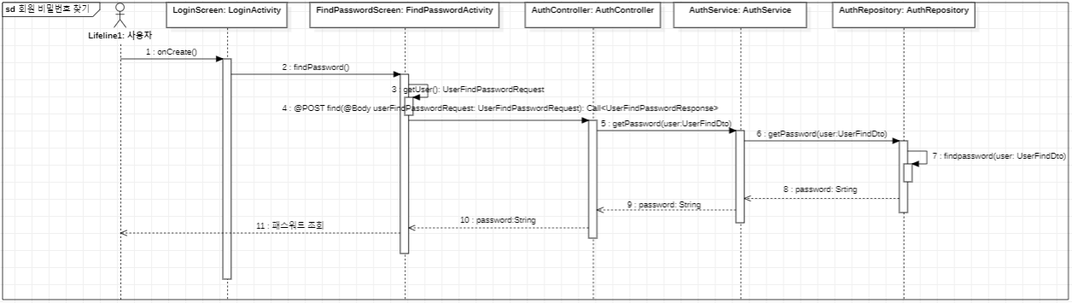
Sequence Diagram – 로그아웃 하기, 회원 비밀번호 찾기
04

Slide 25
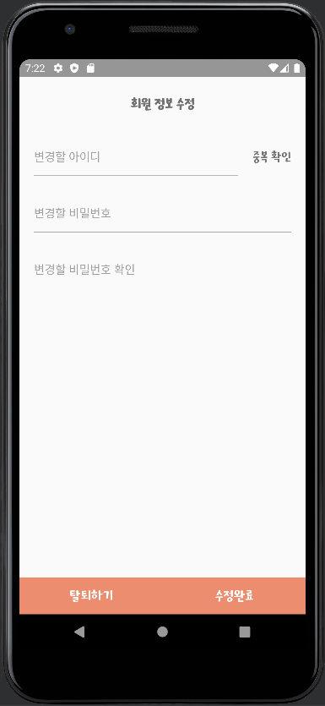
회원 정보 수정하기, 회원 탈퇴하기
04
UC005 회원 정보 수정하기
사용자가 회원 정보를 수정한다.
UC006 회원 탈퇴하기
사용자가 회원 탈퇴를 한다.

Slide 26
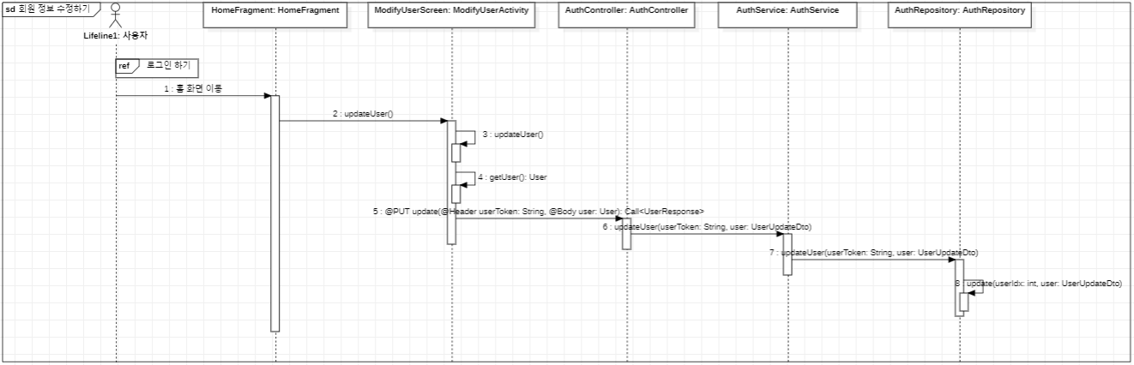
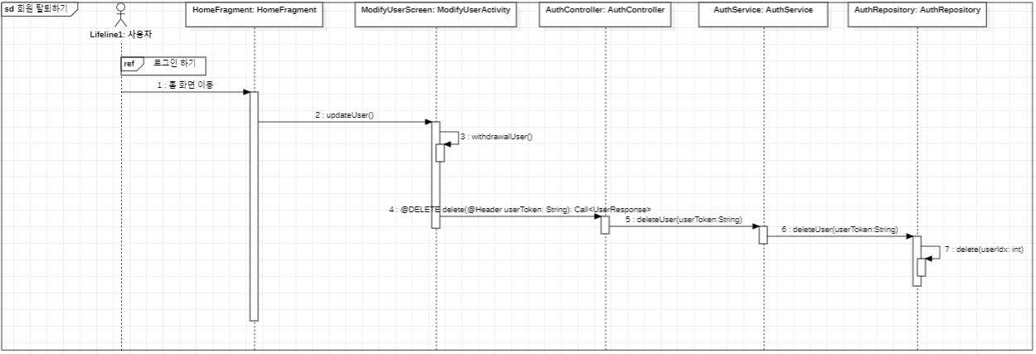
Sequence Diagram – 회원 정보 수정하기, 탈퇴하기
04

Slide 27
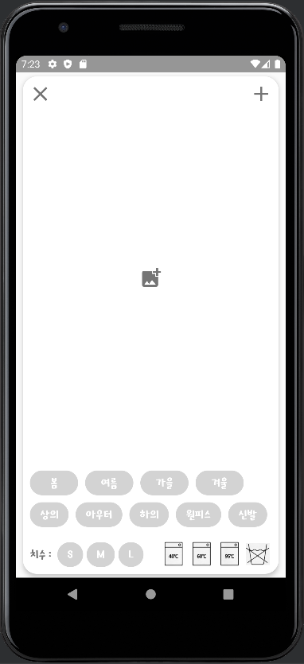
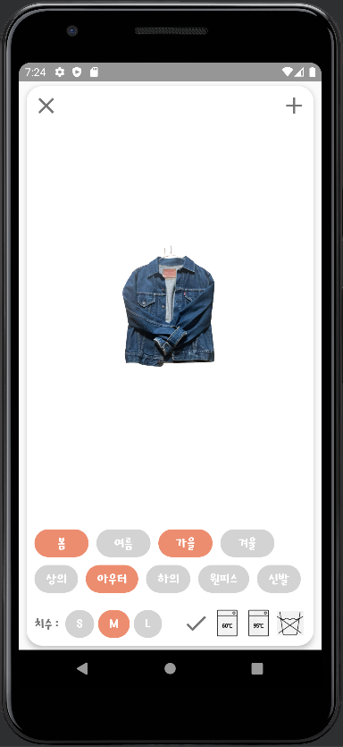
의류 등록하기
04
UC007 의류 등록하기
사용자가 등록하고 싶은 의류를 등록한다.

Slide 28
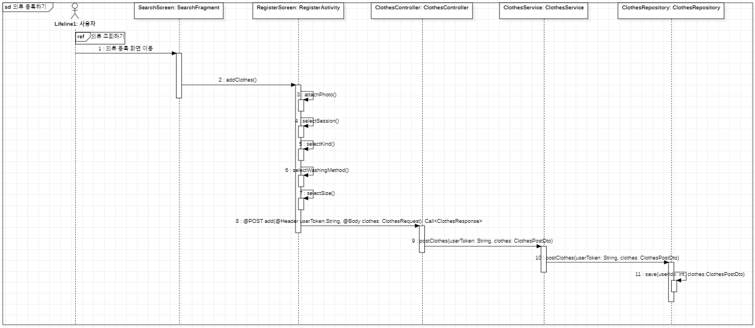
Sequence Diagram – 의류 등록하기
04

Slide 29
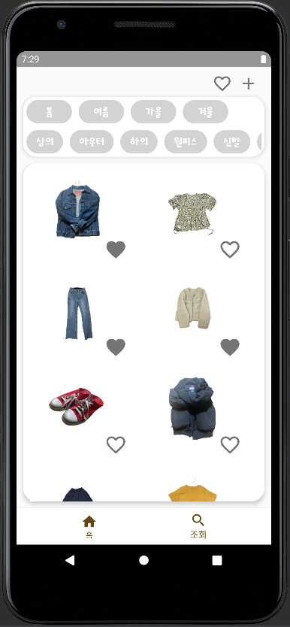
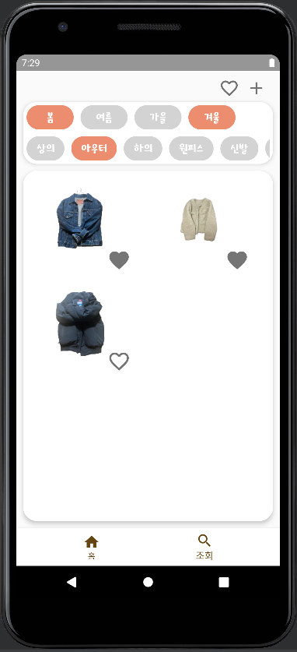
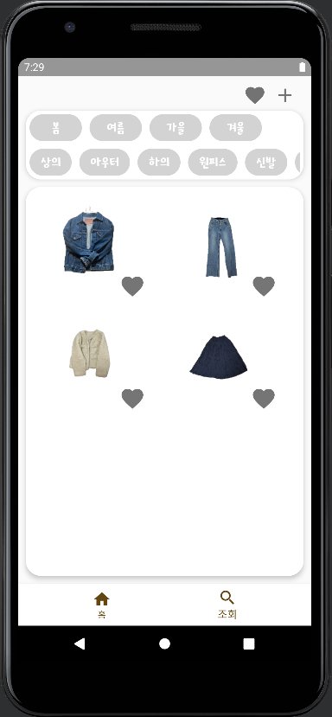
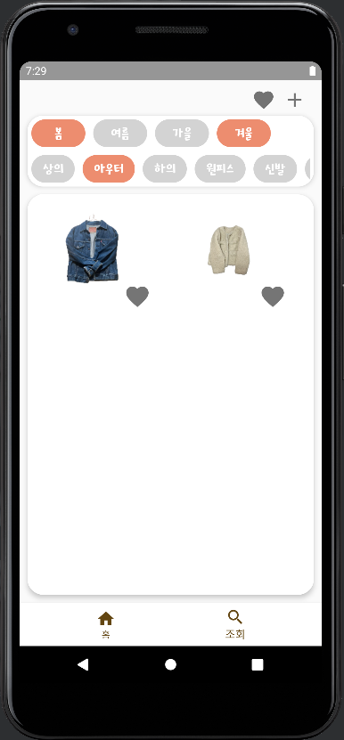
의류 조회하기
04
UC008 의류 조회하기
사용자가자신이 추가한 의류 정보들을 조회한다.
카테고리 별 의류 조회, 즐겨 찾기 의류 조회,
의류 전체 조회가 가능하다.
카테고리는 계절별 의류, 종류별 의류로 나뉜다.

Slide 30
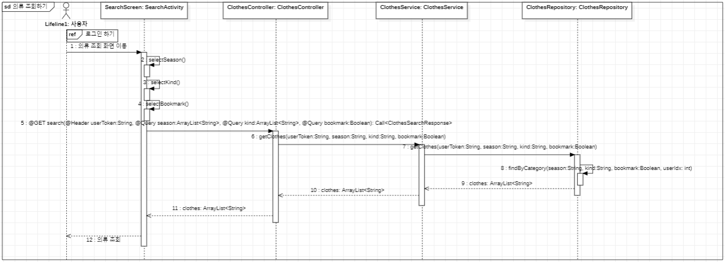
Sequence Diagram – 의류 조회하기
04

Slide 31
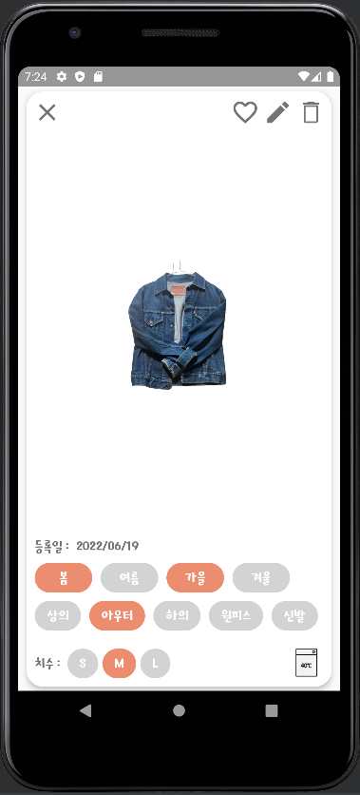
의류 상세 정보 조회하기
04
UC009 의류 상세 정보 조회하기
사용자가 선택한 의류의 상세 정보(사진, 치수, 등록 날짜, 종류, 계절, 즐겨 찾기 여부, 의류 세탁법)를 조회한다.

Slide 32
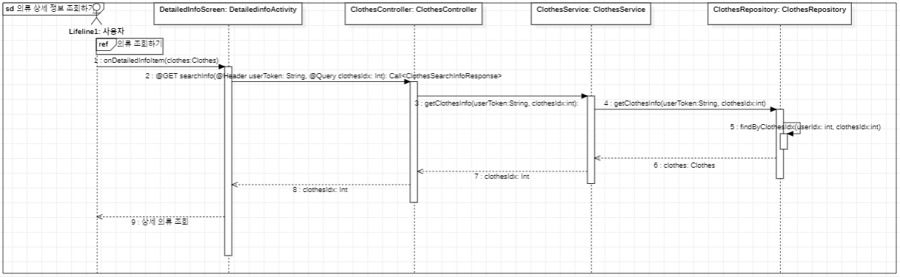
Sequence Diagram – 의류 상세 정보 조회하기
04

Slide 33
의류 즐겨찾기 하기, 해제하기
04
UC010 의류 즐겨 찾기 하기
& UC011의류 즐겨 찾기 해제하기
사용자가 즐겨찾기
하고 싶은 의류를 즐겨 찾기 한다/
사용자가 의류 즐겨 찾기를 해제한다.

Slide 34


Sequence Diagram – 의류 즐겨찾기 하기, 해제하기
04

Slide 35

의류 세탁법 조회하기
04
UC012 의류 세탁법 조회하기
사용자가 의류 관리 프로그램 내의
의류 상세 정보를 조회한 후
의류 세탁법을 조회한다.

Slide 36

Sequence Diagram – 의류 세탁법 조회하기
04

Slide 37
의류 삭제하기, 의류 수정하기
04
UC013 의류 삭제하기
사용자가 의류 관리 프로그램 내의
의류 상세 정보를 조회한 후
의류를 삭제한다.
UC014 의류 수정하기
사용자가 의류 관리 프로그램 내의
의류 상세 정보를 조회한 후
의류를 수정한다.

Slide 38


Sequence Diagram – 의류 삭제하기, 의류 수정하기
04

Slide 39
날씨에 따른 의류 추천 받기, 날씨 조회하기
04
UC015 날씨에 따른 의류 추천 받기
앱의 메인 화면 하단에서
날씨에 맞는 의류를 추천 받는다.
UC016 날씨 조회하기
앱의 메인 화면 상단에서
날씨를 조회한다.

Slide 40


Sequence Diagram – 날씨에 따른 의류 추천받기, 날씨 조회하기
04

Slide 41

05
구현

Slide 42

06
어려웠던 점과 배웠던 점

Slide 43

어려웠던 점
동천
- 클래스 다이어그램을 설계할 때 처음 설계하는 것이다 보니 어렵게 느껴졌다.
- 팀원 모두 앱 개발을 하는 것이 처음이라 소통 및 프로젝트 진행에 어려움을 느꼈다.
- 도출된 요구사항 명세서를 토대로 설계를 진행하는 과정이 가장 어려웠다. 주어진 요구사항의 기능들을 구현하기 위해 어떤 속성과 메서드가 클래스 다이어그램에 들어가야 할지 정하기 어려웠고 구현하는 과정에서 설계하지 못했던 속성과 메서드를 추가적으로 구현해야 하는 경우가 발생했다.
선웅
현호
- 요구사항 명세서를 작성 할 때 기존 예상했던 것 보다 고려해야 할 점이 많았던 점이 어려웠다.
유진
- 앱 개발을 처음 해봐서 구현하기가 어려웠고 개발 외에도 유스케이스 다이어그램이나 시퀀스 다이어그램같이 처음 해보는 것들이 많아서 어려웠다.
혜원
- 강의를 들을 때는 간단해 보였던 작업들을 직접 요구사항 명세서와 유스케이스, 시퀀스 다이어그램을 작성해보니 생각보다 세세하게 작성해야 해서 헷갈리는 부분들이 많았다.

Slide 44
배웠던 점
- 프로젝트를 진행하면서 팀 프로젝트의 전반적인 프로세스를 경험하고 이해할 수 있었다.
- jwt, 외부 api사용법과 같은 새로운 cs지식들을 프로젝트에 적용하면서 기술적인 부분들을 많이 배울 수 있었다.
동천
- 팀원과 소통하고 의견을 조율하는 과정을 겪으면서 스스로 부족했던 점을 알게 되었고 프로젝트의 전반적인 프로세스를 경험하면서 많은 성장을 할 수 있었다.
- 구현하는 과정에서 안드로이드와 서버 간의 통신을 하기 위해 API 명세서를 작성하는 방법을 배울 수 있었다. 또한 이론으로는 잘 알고 있다고 생각했던 내용이었지만 직접 통신을 해보니 많은 오류가 발생했었고 해당 오류들을 해결하는 과정에서 깊이 있는 학습을 할 수 있었다.
선웅
현호
- 협업을 위한 다양한 도구들을 사용해 봄으로써 현업에서 어떤 방식으로 일하는지 간접적으로 나마 배울 수 있었다.
유진
- 팀 프로젝트를 처음 해보면서 팀원 간의 소통에 대한 중요성을 배웠고 starUML, my sql 등 새로운 것들을 사용해 보며 배울 수 있었다.
- 팀 단위로 프로젝트를 진행하는 것도 처음이었고, 프로젝트를 본격적으로 진행하며 앱을 만들어 본 것도 처음이어서 다양한 언어와 프로그램을 접할 수 있어서 배워가는 점이 많은 프로젝트였던 것 같다.
혜원

Slide 45


Slide 46


조원별 기여도

Slide 47

Thank you
Team MAKER

